Slide 1
SUPERVISI SIPP
Albertina

Slide 2
DASAR HUKUM
Surat Keputusan Direktur Jenderal Badan Peradilan Umum
Nomor : 353/DJU/SK/HM02.3/3/2015
Tanggal: 24 Maret 2015
tentang
Prosedur Penggunaan Dan Supervisi Aplikasi Sistem Informasi Penelusuran Perkara Di Pengadilan Tingkat Pertama Dan Pengadilan Tingkat Banding Pada Lingkungan Peradilan Umum

Slide 3
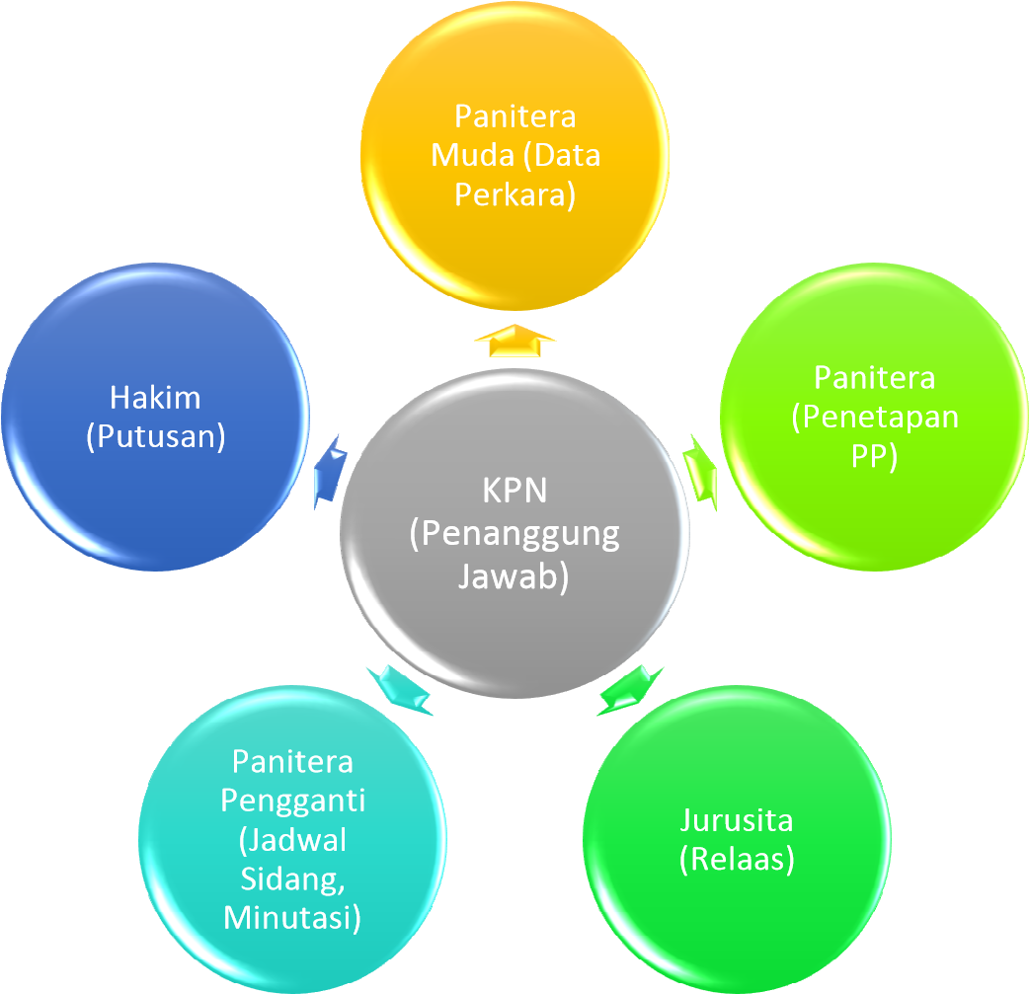
Pelaksanaan SIPP

Slide 4
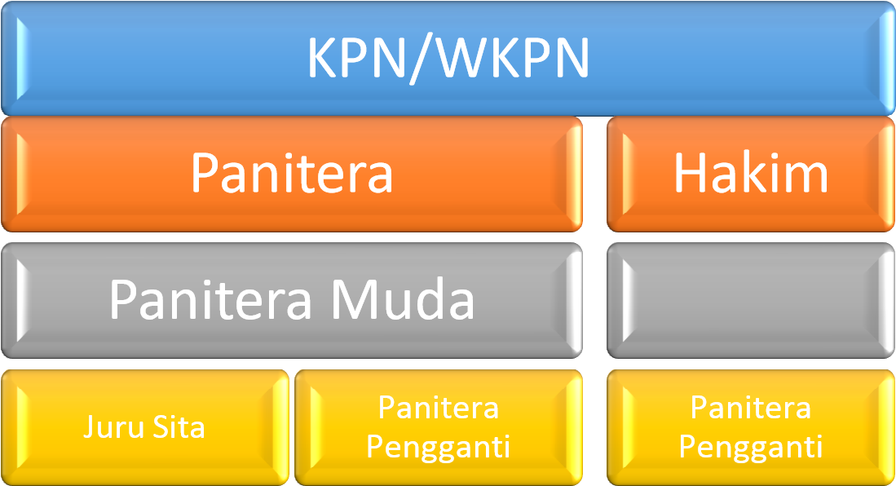
Supervisi

Slide 5
Prosedur Supervisi
Ketua Pengadilan, Wakil Ketua dan Hakim Pengawas SIPP
Lingkup supervisi mencakup kinerja kepaniteraan dan hakim dalam menyelesaikan perkara yang ditanganinya.
Hakim Tinggi Pengawas
Lingkup supervisi mencakup kinerja kepaniteraan dan hakim di wilayah yurisdiksinya dalam menyelesaikan perkara yang ditanganinya

Slide 6
Lanjutan ……
Hakim
Lingkup supervisi mencakup jadwal persidangan, mediasi, pihak intervensi, putusan sela, dan putusan akhir yang pelaksanaannya dikerjakan oleh Panitera Pengganti.
Panitera, Panitera Muda
Lingkup supervisi kegiatan kepaniteraan

Slide 7
MATERI SUPERVISI
Ketua Pengadilan, Wakil Ketua dan Hakim Pengawas SIPP
Apakah rasio penanganan perkara masing-masing jenis perkara sesuai dengan target penyelesaian perkara
Apakah sisa perkara untuk masing-masing jenis perkara wajar dan apa penyebabnya
Penyebab keterlambatan penanganan perkara dan solusinya:
Perdata Gugatan:
penetapan Majelis Hakim/Hakim, penyelesaian mediasi, putusan, minutasi, pemberitahuan putusan, pemberitahuan
banding, pengiriman berkas banding, banding belum putus, pemberitahuan putusan banding, pemberitahuan
kasasi, pengiriman berkas kasasi, kasasi belum putus dan pemberitahuan putusan kasasi;

Slide 8
Lanjutan …….
Perdata Permohonan:
penetapan hakim, putusan, minutasi, pemberitahuan putusan, pengiriman berkas kasasi dan pemberitahuan
putusan kasasi;
Perkara Pidana:
Sama dengan perkara perdata gugatan, kecuali mediasi tidak ada;
Kinerja Hakim
penyebab keterlambatan penanganan perkara, Siapa saja Hakim yang terlambat, penyebab keterlambatan minutasi dan
bagaimana alokasi beban pekerjaan

Slide 9
Lanjutan ……
Kinerja PP
penyebab keterlambatan penanganan perkara
PP yang terlambat dalam penanganan perkara
penyebab keterlambatan minutasi
Bagaimana alokasi beban pekerjaan
rasio penanganan perkara sesuai dengan target penyelesaian perkara
sisa perkara wajar/tidak dan apa penyebabnya.

Slide 10
Lanjuan ……
Tahap Pendaftaran Perkara Perdata:
Informasi Detil Perkara di dalam CTS sudah diinput dengan akurat, valid, lengkap dan tepat waktu
Memeriksa ketepatan pengisian Jurnal Keuangan Perkara:
penghitungan jumlah panjar biaya perkara, petugasnya, bukti setoran dan jumlahnya, kesesuaian nomor perkara
dalam SKUM dan buku jurnal, kesesuaian nama dalam surat gugatan dengan buku jurnal, pembukuan PNBP dan
biaya ATK dalam jurnal keuangan perkara, pemindahan PNBP pendaftaran ke dalam Buku Induk HHK dan ATK
ke dalam Buku Kas Umum, kelengkapan untuk perkR prodeo dll

Slide 11
Lanjutan ……
Memeriksa kelengkapan Data Informasi Perkara
tanggal pendaftaran sudah sesuai dengan tanggal penerimaan pembayaran di bank, identitas para pihak dan Kuasanya sesuai dengan Surat Gugatan, Surat Kuasa sudah sesuai dengan ketentuan, klasifikasi perkara sudah sesuai dengan Surat Gugatan, dikecualikan dari publikasi, petitum di SIPP sesuai dengan gugatan, syarat publikasi, soft copy gugatan dalam SIPP sama dengan surat gugatan dll
Tahap Penetapan Majelis Hakim, Penunjukan PP dan JS/JSP
nama-nama majelis hakim, nama Panitera Pengganti, dan Jurusita/Jurusita Pengganti telah diinput ke dalam CTS, tanggal penetapan, nomor perkara, dan nama Majelis Hakim telah sesuai dengan data di SIPP, penetapan tersebut telah ditandatangani dengan benar dll

Slide 12
Lanjutan …..
Tahap Penentuan Jadwal Sidang Pertama
jadwal sidang pertama telah diinput ke dalam CTS, Penetapan Sidang Pertama telah sesuai dengan SIPP, nomor, tanggal, dan penandatangan Penetapan Sidang Pertama telah sesuai dengan ketentuan dll
Tahap Persidangan
jadwal sidang dan agenda sidang berikutnya telah diinput ke dalam CTS, JS/JSP telah memasukkan ke dalam SIPP tanggal dan isi relaas panggilan para pihak sesuai dengan ketentuan maksimal 24 jam, relaas panggilan para pihak sesuai dengan batas waktu, Kasir telah memasukkan biaya panggilan dan PNBP ke jurnal keuangan perkara SIPP sesuai dengan relaas maksimal 24 jam, biaya perkara masih cukup, penundaan siding, data mediasi, penetapan pencabutan, gugur atau dicoret, materai dan redaksi pencabutan gugur atau dicoret, penutupan jurnal dan pengembalian sisa panjar dll

Slide 13
Lanjutan …..
Hakim Tinggi Pengawas:
Rasio penanganan perkara
Sisa perkara
Penyebab keterlambatan penanganan perkara dan solusinya
Kinerja hakim dan PP
Tahap pendaftaran perkara perdata, pengisian jurnal keuangan perkara dan kelengkapan data informasi perkara
Penetapan Hakim/Majelis, penunjukan PP dan JS/JSP
Tahap penentuan Jadwal sidang pertama
Tahap persidangan

Slide 14
Lanjutan …..
Hakim
Tahap Penentuan Jadwal Sidang Pertama
Penetapan Majelis dan hari siding pertama masuk SIPP
Tahap Persidangan
data mediasi, data putusan gugur, intervensi, perkara dicoret, perlawanan terhadap putusan verstek, tanggal putusan dan amar, penyelesaian minutasi dll;

Slide 15
Lanjutan …….
Panitera, Panitera Muda
Tahap Pendaftaran Perkara Perdata
Informasi Detil Perkara di dalam CTS sudah diinput dengan akurat, valid, lengkap dan tepat waktu
Memeriksa ketepatan pengisian Jurnal Keuangan Perkara
penghitungan panjar dan petugasnya, bukti setor bank telah terlampir dan jumlah setorannya sesuai dengan SKUM, nama Penggugat dan Tergugat dalam Buku Jurnal telah sesuai dengan nama dalam Surat Gugatan, perincian biaya yang dibukukan dalam jurnal biaya perkara telah sesuai dengan ketentuan, PNBP pendaftaran dan biaya ATK sudah dibukukan dalam jurnal keuangan perkara, Kasir sudah membukukan pemindahan PNBP pendaftaran ke dalam Buku Induk HHK dan ATK ke dalam Buku Kas Umum, data prodeo dll

Slide 16
Lanjutan …..
Memeriksa kelengkapan Data Informasi Perkara
tanggal pendaftaran sudah sesuai dengan tanggal penerimaan pembayaran di bank, identitas para pihak dan Kuasanya sesuai dengan Surat Gugatan, data surat kuasa, klasifikasi, petitum dalam SIPP telah sesuai dengan petitum dalam Surat Gugatan, softcopy gugatan di dalam SIPP telah sesuai dengan Surat Gugatan dll
Tahap Penetapan Majelis Hakim, Penunjukan PP dan JS/JSP
nama majelis hakim, PP, dan JS/JSP telah diinput ke dalam SIPP, tanggal penetapan, nomor perkara, dan nama Majelis Hakim telah sesuai dengan data di SIPP dll

Slide 17
Lanjutan ……
Tahap Penentuan Jadwal Sidang Pertama
sidang pertama telah diinput ke dalam SIPP, nomor, tanggal, dan penandatangan Penetapan Sidang Pertama
telah sesuai dengan ketentuan dll
Tahap Persidangan
jadwal sidang dan agenda sidang berikutnya telah diinput ke dalam SIPP, JS/JSP telah memasukkan ke dalam SIPP tanggal dan isi relaas panggilan para pihak sesuai dengan ketentuan dan batas waktu maksimal 24 jam, JS/JSP telah menyampaikan relaas panggilan sesuai dengan batas waktu 3 hari, Kasir telah memasukkan biaya panggilan dan PNBP ke jurnal keuangan perkara SIPP sesuai dengan relaas yang ada dalam waktu yang ditentukan, panjar biaya cukup, jadwal tunda siding dan alasannya, data putusan gugur, intervensi, dicabut, perlawanan terhadap putusan verstek, biaya meterai dan redaksi, tanggal putusan dan amar putusan, minutasi dll

Slide 18
Lanjutan ……
Tahap Pembuatan Laporan
Laporan Kegiatan Mingguan , Laporan Keadaan Perkara (perkara tunda, perkara masuk, putus, sisa
perkara), Laporan Buku Induk Keuangan, Laporan Upaya Hukum, Laporan Kegiatan Hakim dll

Slide 19
Terima kasih

